Slide 1
KIELI I
HARRASTUKSET
VERBAALISUBSTANTIIVI

Slide 2
HARRASTUS (koníček, hobby)
harrastaa + PAR
pelata + PAR
soittaa + PAR
Minä harrastan teatteri-a ja lukemis-ta.
Hän pelaa jalkapallo-a, mutta minä pelaan šakki-a.
Me soitamme kitara-a ja te soitatte piano-a.
Minä harrastan hiihto-a.
Ville harrastaa jääkiekkoa ja Kirsi harrastaa jooga-a.
Timo harrastaa kalastus-ta ja valokuvaus-ta.
Mitä sinä pelaat?
Mitä harrastat?

Slide 3
PELATA + PAR

Slide 4
PELATA + PAR

Slide 5
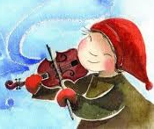
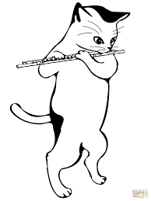
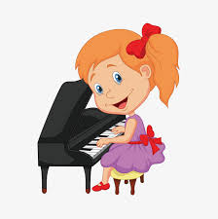
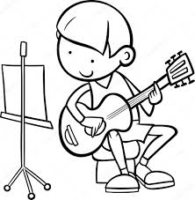
SOITTAA + PAR
Tonttu soittaa viulu-a.
Kissa soittaa huilu-a.
Tyttö soittaa piano-a.
Poika soittaa kitara-a.
Minäkin soitan kitara-a,

Slide 6
VERBAALISUBSTANTIIVI -MINEN
VERBITYYPPI 1 – (VAHVA) VOKAALIVARTALO
PUHUA PUHU-MINEN PUHUMISE- PUHUMIS-
LUKEA LUKE-MINEN LUKEMISE- LUKEMIS-
KIRJOITTAA KIRJOITTA-MINEN
VERBITYYPPI 2 – VOKAALIVARTALO
UIDA UI-MINEN UINTI = UIMINEN
JUODA JUO-MINEN
VERBITYYPPI 3 – VOKAALIVARTALO
OPISKELLA OPISKELE-MINEN
URHEILLA URHEILE-MINEN URHEILU (SPORT)
VERBITYYPPI 4 – VOKAALIVARTALO
PELATA PELAA-MINEN
HYPÄTÄ HYPPÄÄ-MINEN HYPPY (SKOK)
VERBITYYPPI 5 - VOKAALIVARTALO
HÄIRITÄ HÄIRITSE-MINEN
VERBITYYPPI 6 - VOKAALIVARTALO
VANHETA VANHENE-MINEN

Slide 8
HARJOITUS 1 – Tee verbaalisubstantiivi

Slide 9
MISTÄ PIDÄT / TYKKÄÄT? - ELA
Pidän laulamise-sta.
Tykkään urhelemise-sta.
He pitävät pianon soittamise-sta.
(vrt. He soittavat piano-a.)
Me tykkäämme tenniksen pelaamise-sta.
(vrt. Me pelaamme tennis-tä.)

Slide 10
MISTÄ OLET KIINNOSTUNUT? + ELA
Olen kiinnostunut musiiki-sta.
Olen kiinnostunut suomen kiele-stä.
Olen kiinnostunut laulamise-sta.
Hän on kiinnostunut uimise-sta.

Slide 11
HARJOITUS 2 Mistä pidät? Mistä et pidä? Pidän opiskelemise-sta Mitä harrastat? Mitä et harrasta? Harrastan opiskelemis-ta.

Slide 12
VAPAA-AIKA JA HARRASTUKSET

Slide 13
HARJOITUS 3 - KYSYMYKSET
Mitä teet vapaa-aikana?
Mitä teet usein?
Mitä et tee koskaan?
Mitä harrastat?
Mitä haluat harrastaa?
Mistä pidät/tykkäät?
Mistä olet kiinnostunut?
Mistä et ole kiinnostunut?

Slide 14
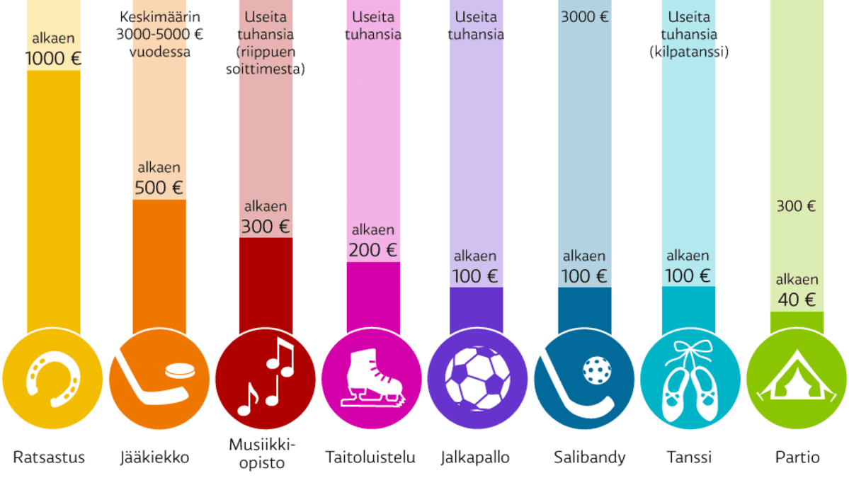
HARJOITUS 4
Paljonko tanssin kurssi maksaa kuukaudessa?
- Tanssi/ tanssiminen maksaa …

Slide 15
HARJOITUS 5 – Mitä he harrastavat?

Slide 16
RELATIIVIPRONOMINI JOKA (vztažné zájmeno který)
Relatiivipronominin joka avulla voidaan yhdistää kaksi lausetta toisiinsa seuraavasti:
Tuolla on poika. Pojan nimi on Matti. -> Tuolla on poika, jonka nimi on Matti.
Poika on uusi naapurimme. Pojan nimi on Matti. -> Poika, jonka nimi on Matti, on uusi naapurimme.
Tämä on poika, josta olen kiinnostunut.
Se on maa, johon matkustan.

Slide 17
JOKA-PRONOMININ TAIVUTUS
 | Yksikkö | Monikko
nominatiivi partitiivi akkusatiivi genetiivi inessiivi elatiivi illatiivi adessiivi ablatiivi allatiivi essiivi translatiivi | joka jota jonka, joka jonka jossa josta johon jolla jolta jolle jona joksi | jotka

Slide 18
HARJOITUS 6
1. Me olemme koulussa, joka sijaitsee Myllymäellä.
2. Tunnetko tuon naisen, jonka nimi on Sanna.
3. Hän ei muistanut maata, johon he matkustivat viime vuonna.
4. Tässä kaupassa on kahvila, jossa voimme juoda kahvia.
5. Mustikka on marja, josta pidän eniten.
6. Turistit käyvät usein torilla, jolla myydään kalaa, lihaa ja vihanneksia.
7. Siellä asuvat ihmiset, jotka ovat tärkeitä minulle.

Slide 19
OPPIKIRJA :
-minen (s. 211-212)
joka-pronomini (s. 92)

